Slide 1
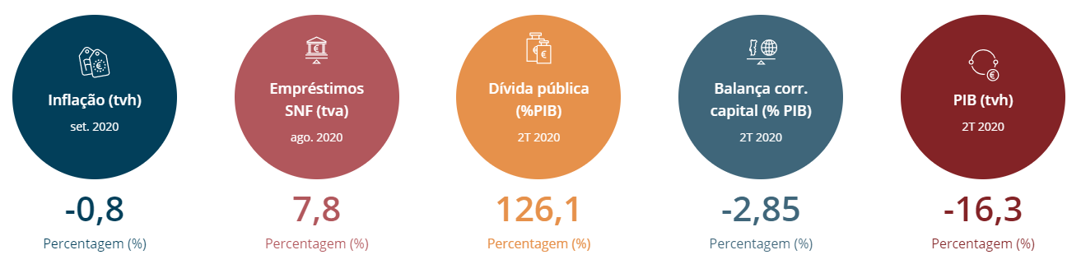
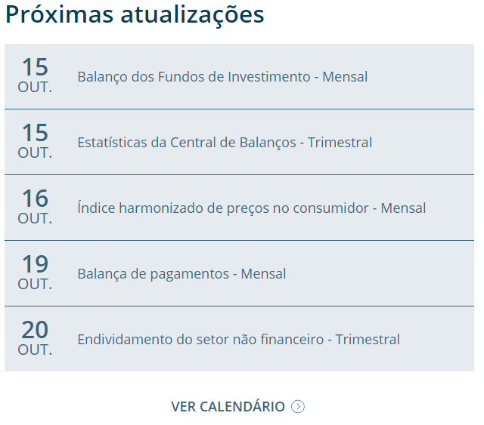
Atualização da base de dados
Dados disponíveis na página principal (com data de atualização)
Secção “Próximas atualizações”
Calendário de atualizações

Slide 2
Atualização da base de dados
Frequência de atualização
Diária
Taxas de câmbio, mercado monetário
Semanal
Indicadores de estabilidade financeira, mercado secundário (ações, tesouro)
Mensal
Taxas de juro, balança de pagamentos, índice de preços no consumidor
Trimestral
Endividamento do setor financeiro, contas da adm. pública, PIB sob ótica da despesa
Semestral
Anual
Emissão de títulos, emissão monetária (também semestral)

Slide 3
Metadados e documentação disponível
“Metadados” > “Documentação metodológica”
“Árvore” de informações
Metainformação do domínio
Enquadramento legal e institucional
Processo de produção estatística
Resultados de elevada qualidade
Legislação de enquadramento
Nomenclaturas e manuais
Suplementos
Papers/Artigos

Slide 4
Importância económica dos dados disponíveis
Busca no Google Notícias
“bpstat” – 100+ resultados
“banco de portugal” “boletim estatístico” – 13,000+ resultados
Busca no Google Scholar
“bpstat” “banco de portugal” – 170+ resultados
Special Data Dissemination Standard
Adesão no final de 1998
Banco de Portugal como autoridade estatística
Lei do Sistema Estatístico Nacional (Lei n.º 22/2008 de 13 de maio)
Estudos internos
Boletim, Estudos da Central de Balanços, Notas de Informação Estatística
Comunicação externa
BCE, FMI
Informações disponíveis no sítio do Banco de Portugal
Câmbio, juro, projeções

Slide 5
Importância dos dados disponíveis
Domínios a destacar
Monetários e financeiros
Estatísticas externas
Endividamento do setor não financeiro
Administrações públicas
Empresa da Central de Balanços
Câmbios
Contas nacionais
Preços

